Slide 1
Aminokiseline, peptidi, proteini
Zastupljeni u svim ćelijama (struktura i funkcije)
Važni sastojci hrane
Velika nutritivna vrednost (17 kJ/g)
Najvažniji izvor proteina: mahunarke, žitarice, uljarice,
meso, mleko, alge, kvasci
Dodaci tradicionalnoj hrani
Koriste se u proizvodnji namirnica koje su zamena za
tradicionalnu hranu

Slide 2
Proteini hrane su veoma složeni: različita mol. masa;
20 α-L-aminokiselina povezanih peptidnim vezama;
H, C, N (13 – 19%), O, S;
Klasifikacija proteina na osnovu:
- sastava
- strukture
- biološke funkcije
- rastvorljivosti
Denaturacija
Komplikovana analiza (različiti sastojci hrane imaju
slična fizičko-hemijska svojstva; ugljeni hidrati i masti
mogu da interferiraju; neproteinski N: slobodne AK,
peptidi, nukleinske kiseline, fosfolipidi, aminošećeri,
neki vitamini, alkaloidi itd.)

Slide 3
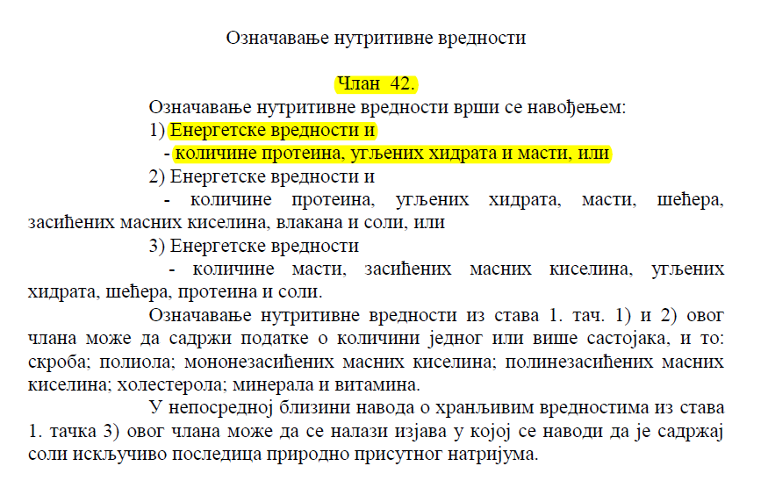
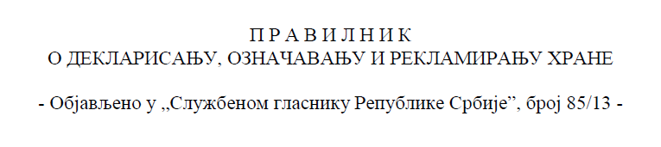
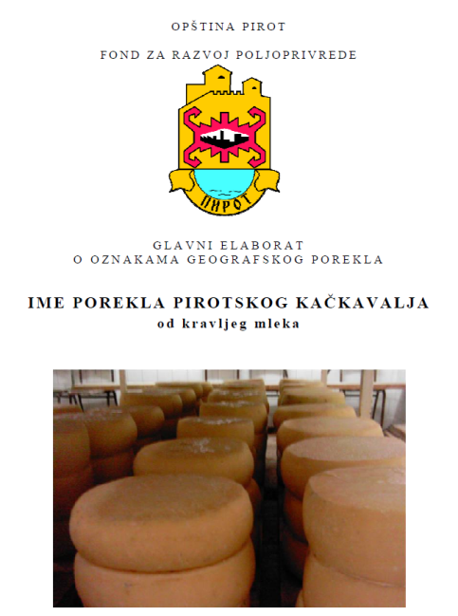
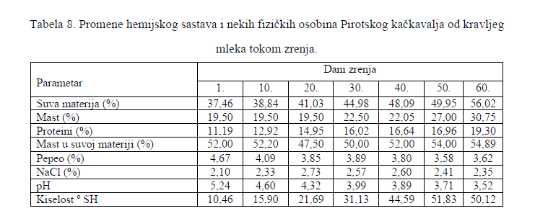
Značaj analize: označavanje nutritivne vrednosti,
formiranje cene, određivanje funkcionalnih svojstava
i biološke aktivnosti hrane

Slide 4
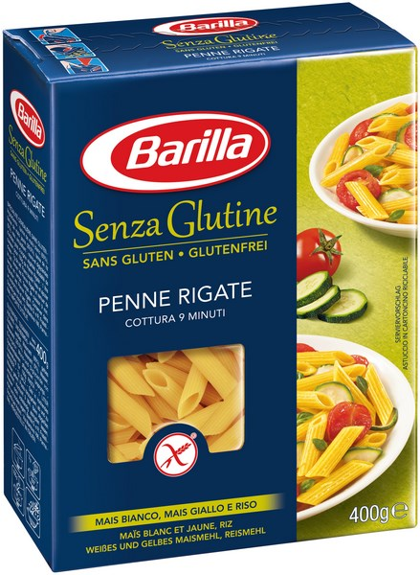
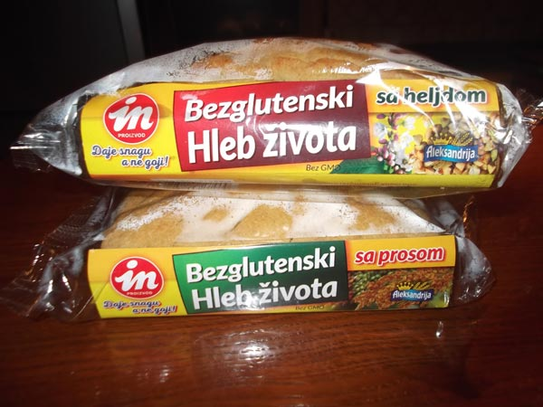
Ukupan sadržaj proteina
Sadržaj pojedinačnih proteina u smeši
Sadržaj proteina tokom izolovanja i prečišćavanja
proteina
Sadržaj neproteinskog azota
Sardžaj aminokiselina
Određivanje nutritivne vrednosti proteina
Seminarski: Određivanje saržaja glutena u brašnu

Slide 5
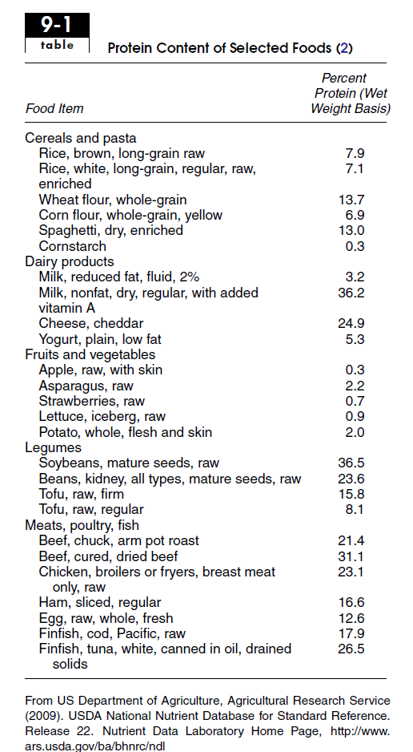
S. Nielsen, Food Analysis, 4th Ed, Springer, 2010
Brojne metode za određivanje sadržaja proteina (određivanje
N, peptidnih veza, Ar-AK, UV
apsorpcije, kapaciteta
vezivanja boje i dr.)

Slide 6

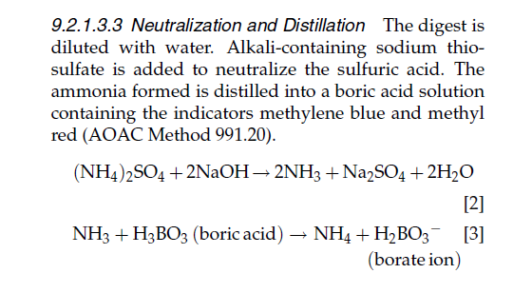
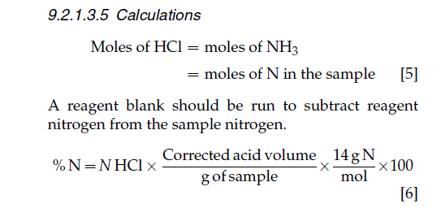
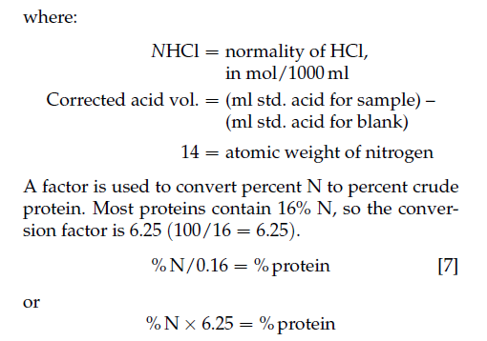
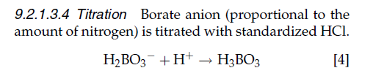
Metoda po Kjeldalu: digestija proteina konc. sumpornom
kiselinom pri čemu se org. supstanca oksiduje do ugljen-
dioksida i vode, N se redukuje do amonijaka koji gradi
amonijum-sulfat

Slide 7
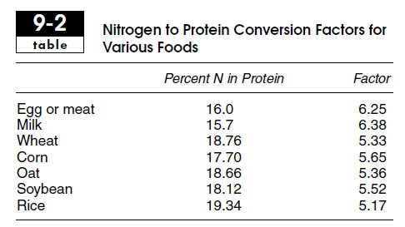
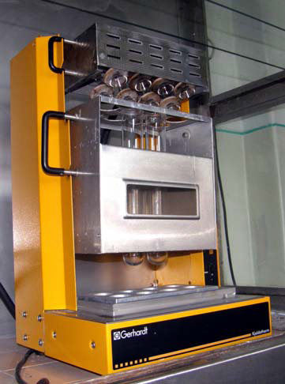
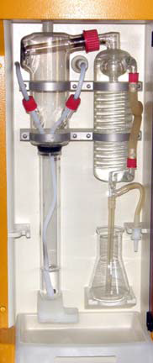
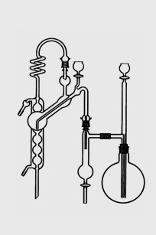
S. Nielsen, Food Analysis, 4th Ed, Springer, 2010
Aparatura po Parnas-Wagneru-u

Slide 8
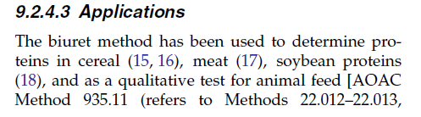
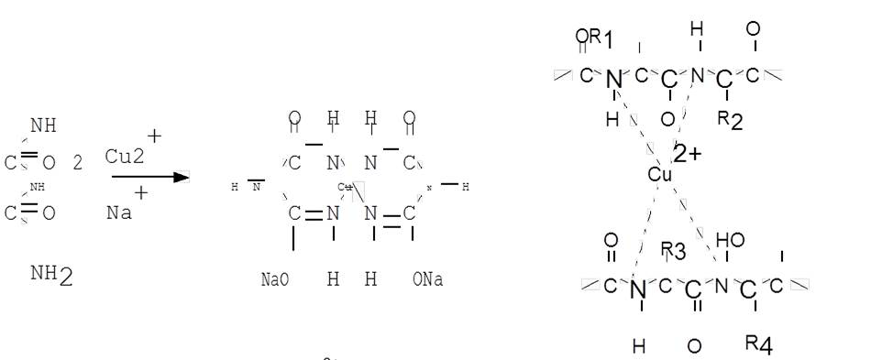

Prednosti Nedostaci
- Primenljivost - Meri ukupan N
Tačnost - Dugotrajna
Može biti mikro-metoda - Ima preciznijih metoda
Niska cena - Korozivni reagensi
Biuretska metoda: jedinjenje sa najmanje dve peptidne veze
reaguje sa Cu(II)-jonom u alkalnoj sredini i gradi ljubičasto
obojeni kompleks:
Seminarski: Određivanje proteina
po Lowry-ju

Slide 9
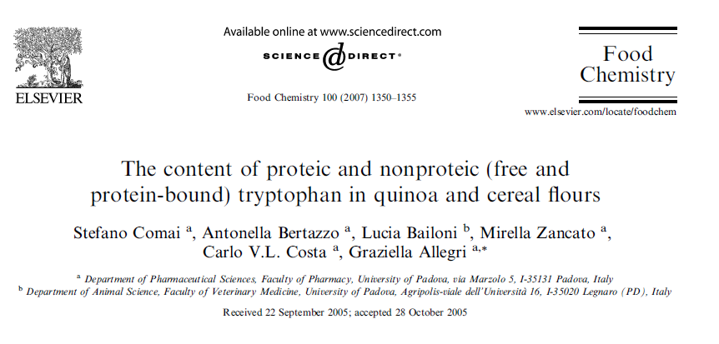
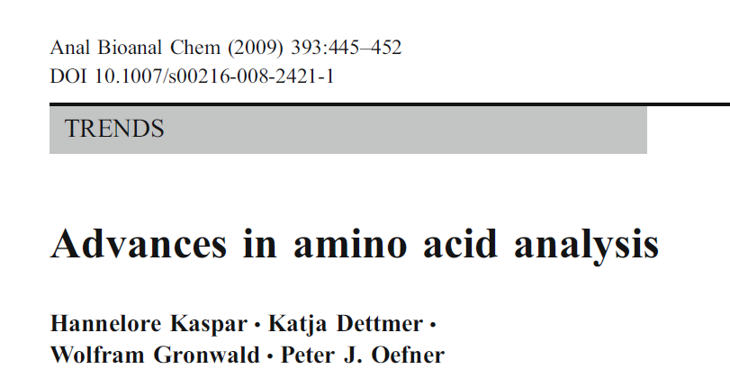
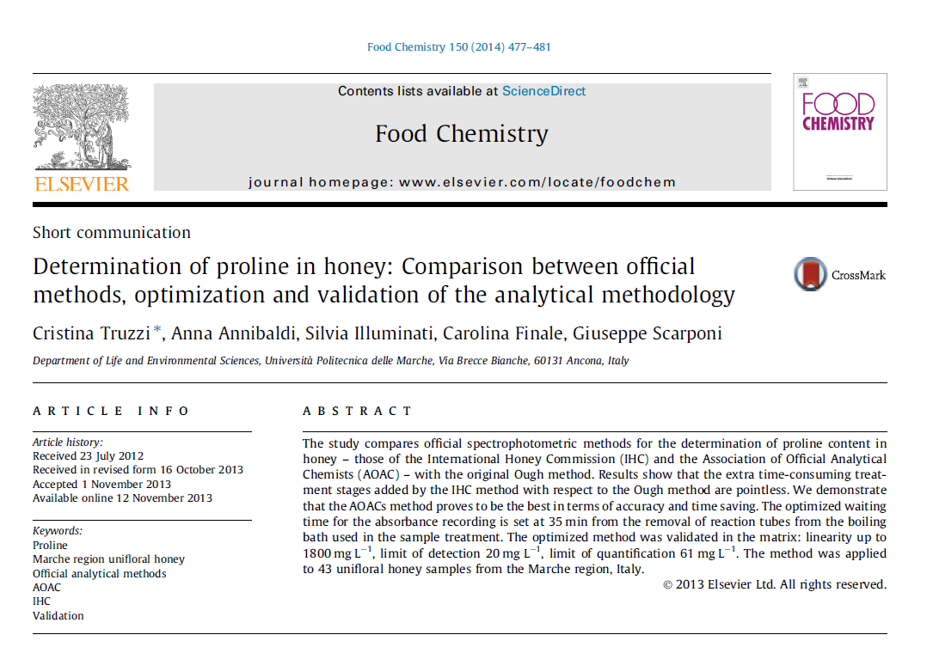
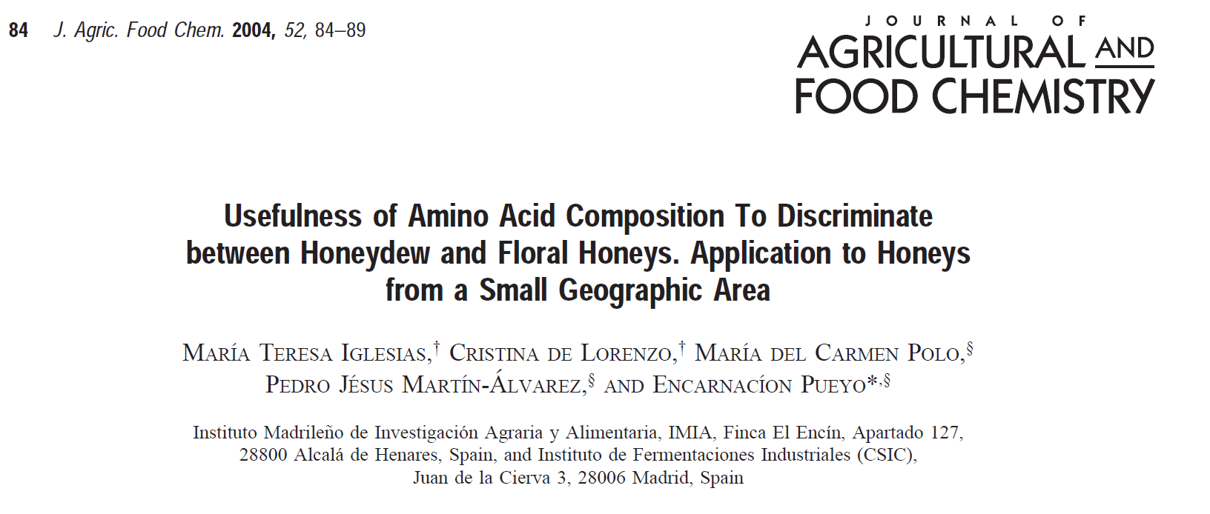

Slide 10
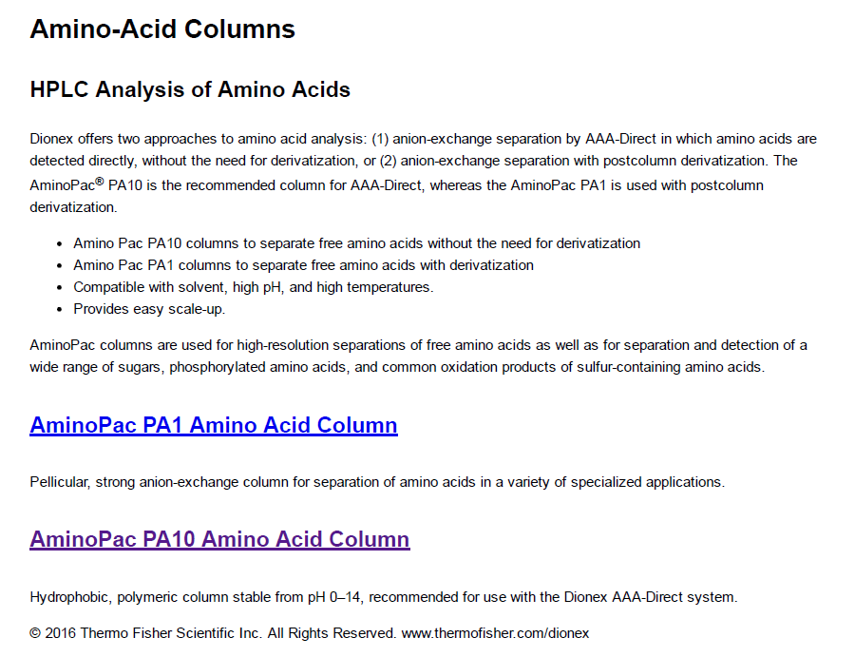

Slide 11
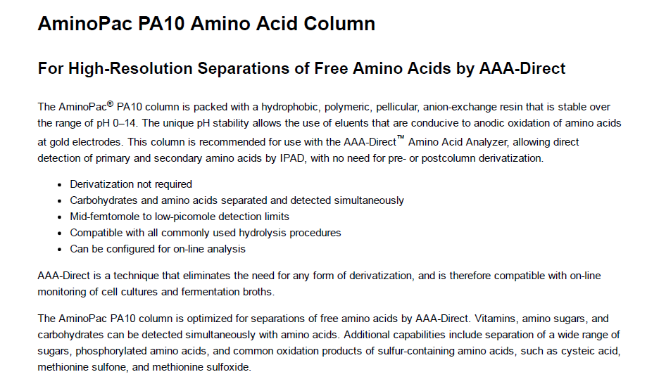

Slide 12
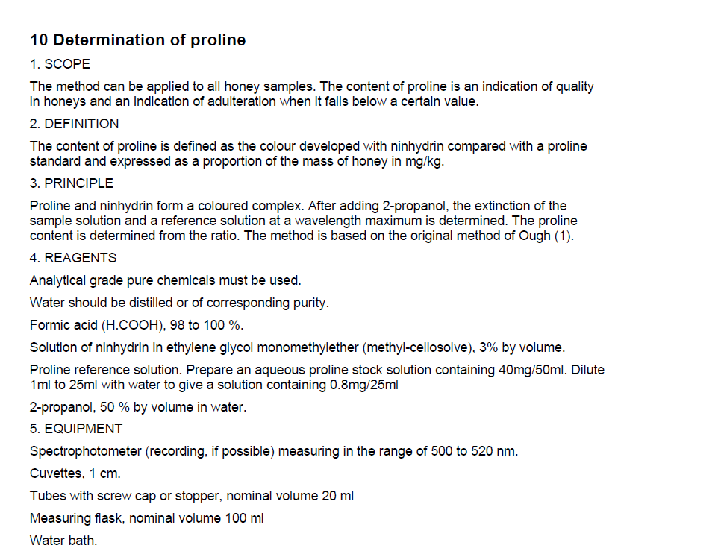

Slide 13
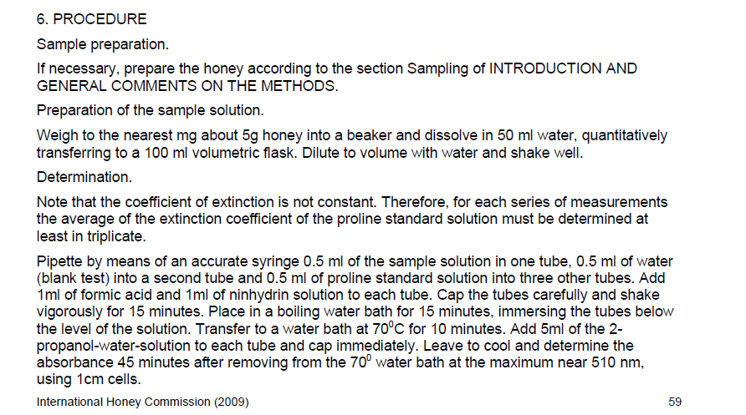

Slide 14
